Slide 1
Rakousko
Veronika Šturcová
Druhá

Slide 2
OBSAH:
Údaje
Administrativní členění Rakouska
Státní znak, vlajka a mapa území
Města
Památky UNESCO
Osobnosti
Firmy
Zdroje

Slide 3
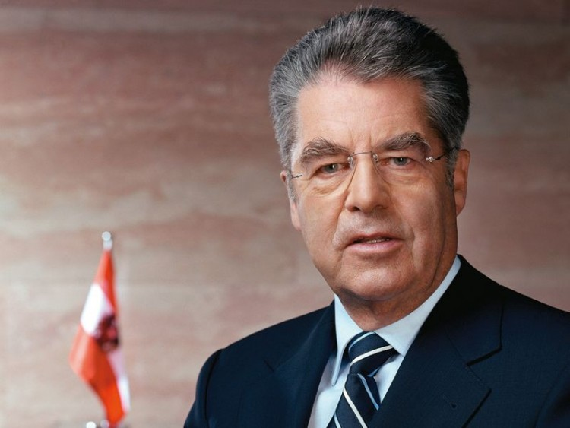
ÚDAJE
Oficiální název: Rakouská republika
Rozloha: 83 870 km²
Hlavní město: Vídeň
Prezident: Heinz Fischer
Počet obyvatel: 8 404 252
Hustota zalidnění: 98 ob. / km²
Měna: Euro
Jazyk: němčina, regionálně slovinština,chorvatština, maďarština
Náboženství: římskokatolické
Státní zřízení: spolková republika

Slide 4
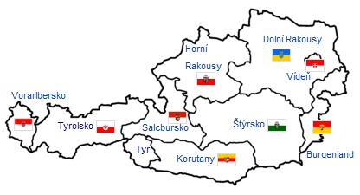
Rakousko je rozděleno do 9 spolkových zemí, které jsou rozděleny do 84 okresů a 15 statutárních měst.

Slide 5
Státní symboly
Vlajka
Znak

Slide 6
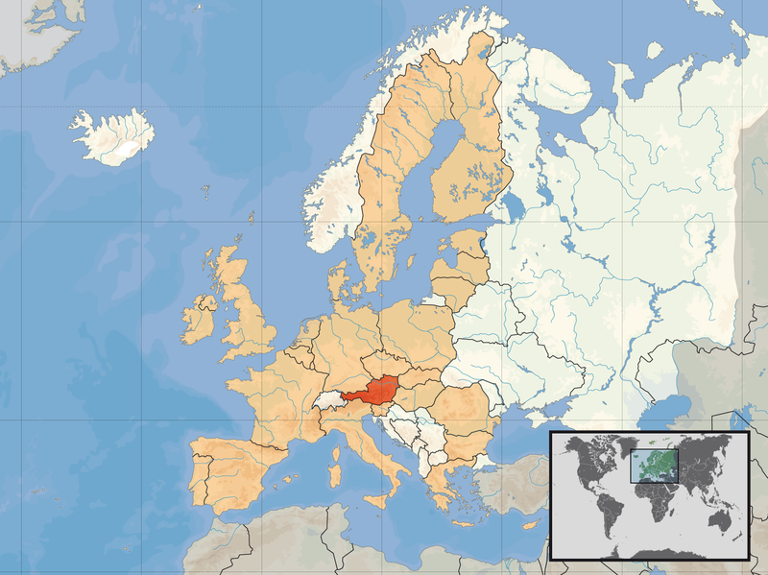
Geografie

Slide 7
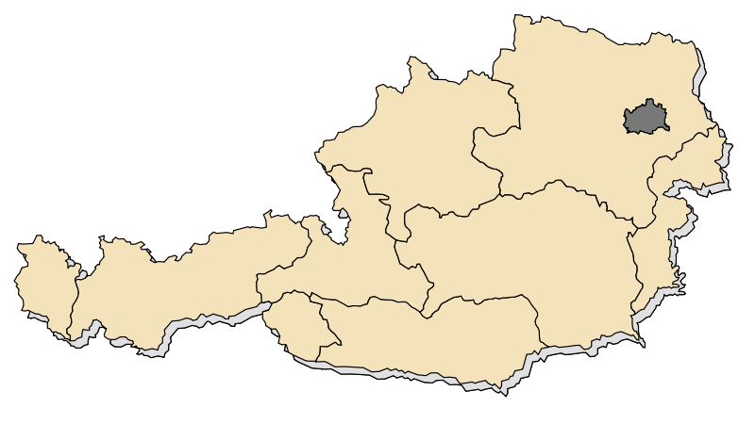
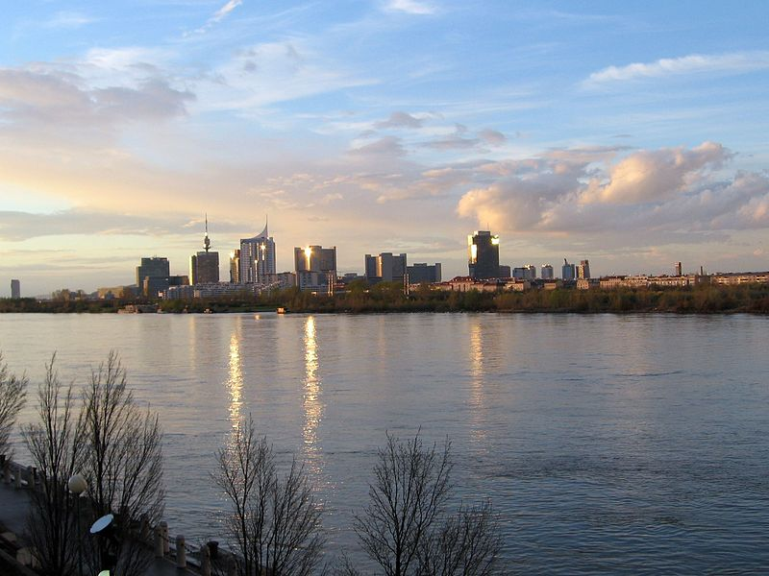
Vídeň
hlavní město Rakouska
1,7 milionu obyvatel
leží na řece Dunaj
Největším rakouským městem a současně nejvýznamnějším kulturním, politickým a hospodářským centrem země.
Historické centrum Vídně bylo v roce 2001 zapsáno na Seznam světového dědictví UNESCO.

Slide 8
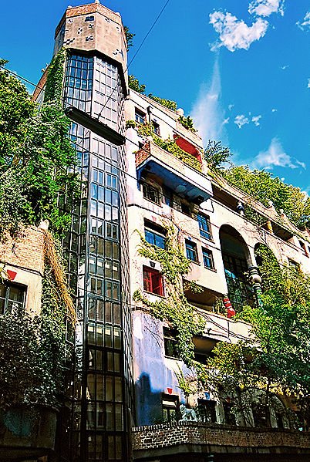
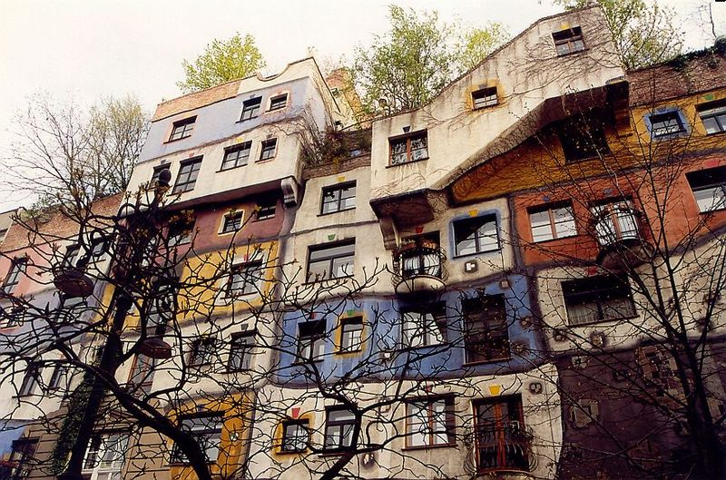
Hundertwasserhaus

Slide 9
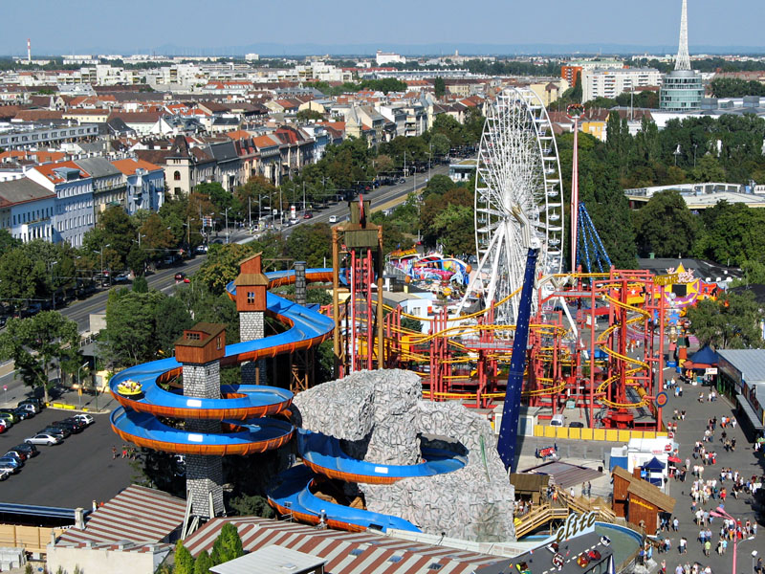
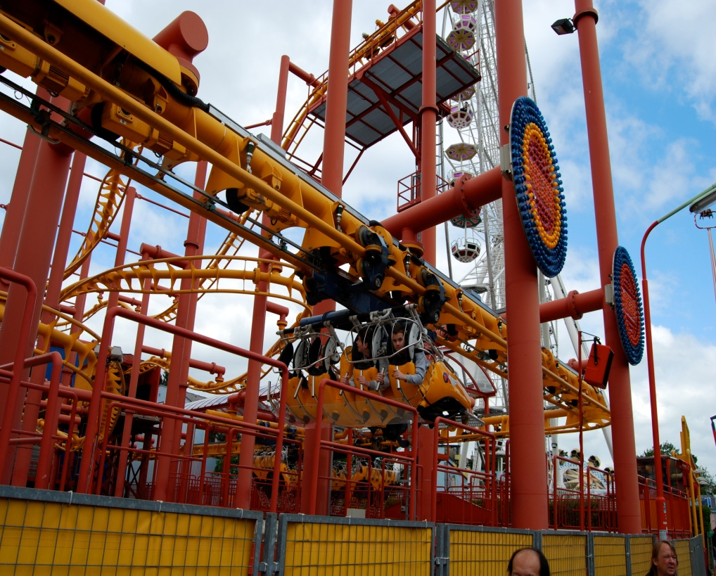
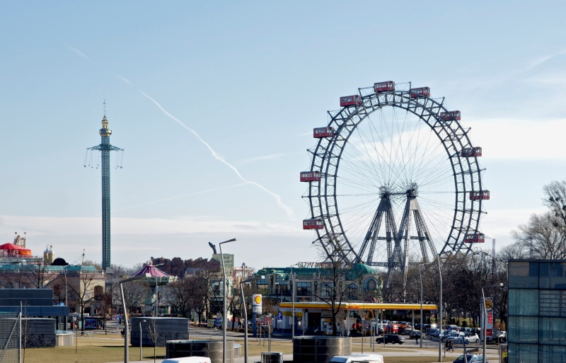
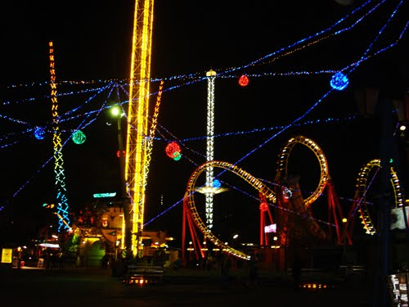
Prater

Slide 10
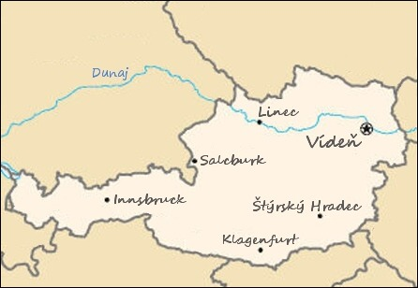
Další města
Štýrský Hradec
Linec
Salzburg
Innsbruck
Klagenfurt

Slide 11
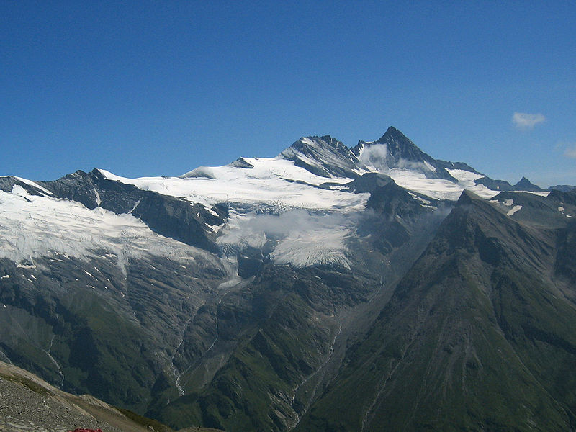
Významné řeky, hory a jezera
Nejvyšší hora – Großglockner 3798 m
JEZERA
Neziderské jezero
Bodamské jezero
Atterské jezero
ŘEKY
Dunaj
Rýn
Lech

Slide 12
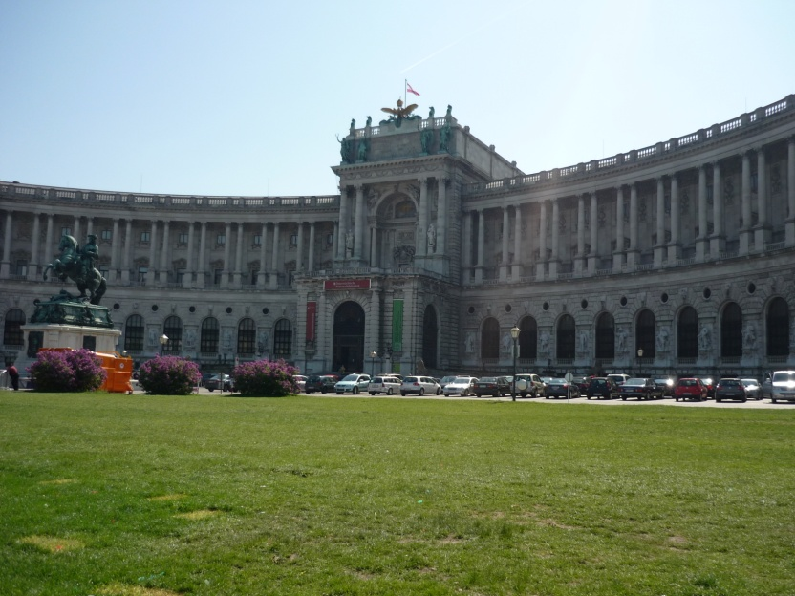
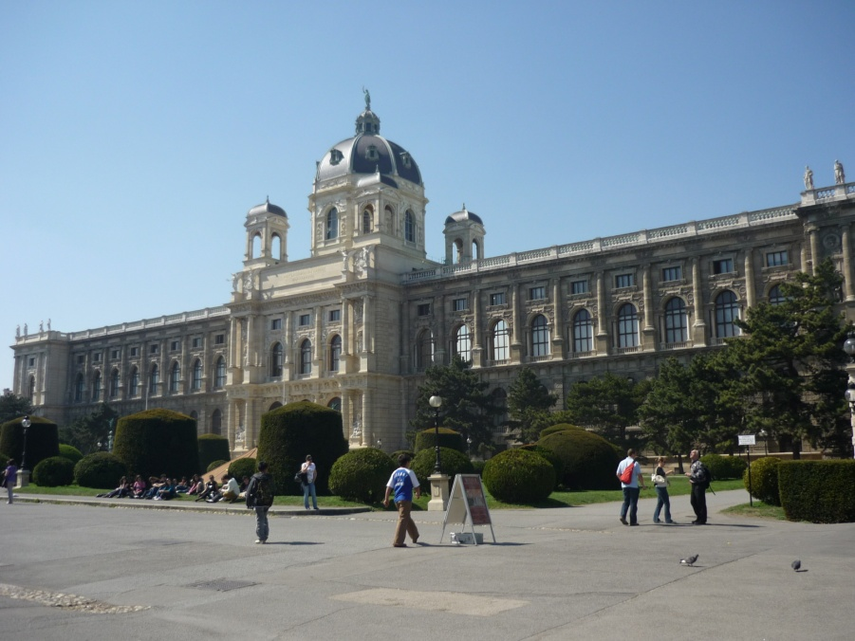
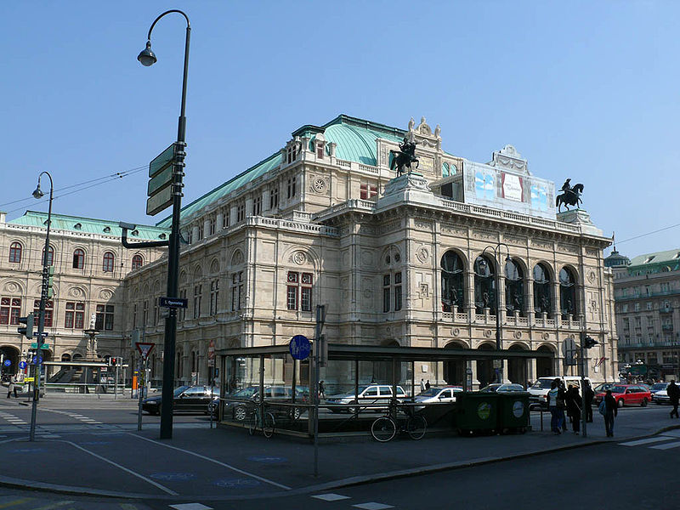
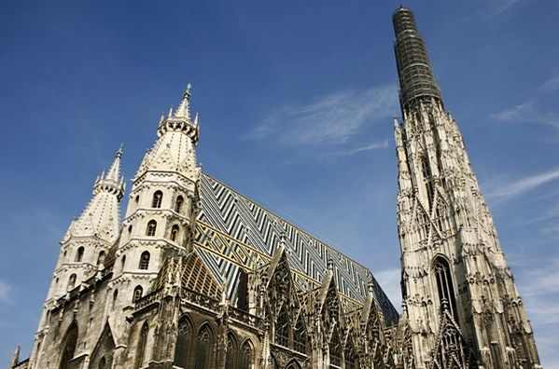
Památky UNESCO
Historické centrum Vídně

Slide 13
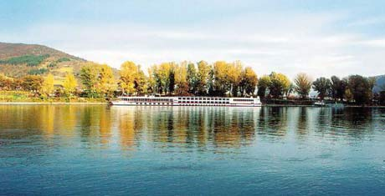
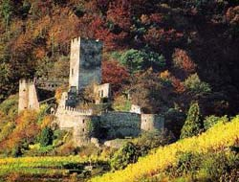
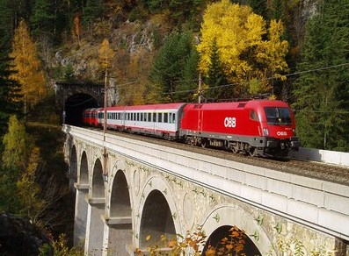
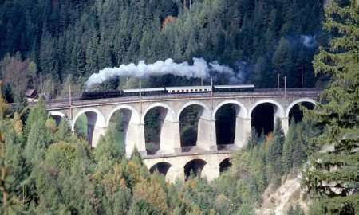
Kulturní krajina Wachau
Semmeringská železnice

Slide 14
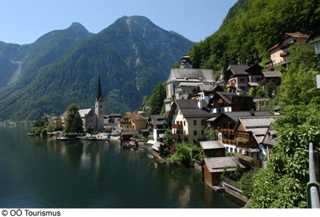
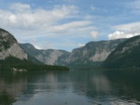
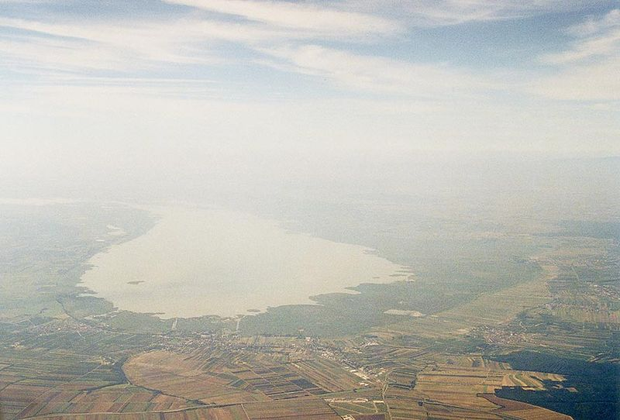
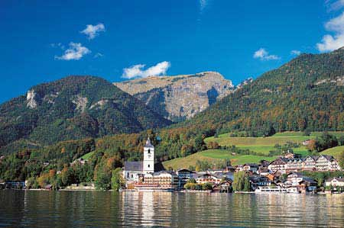
Kulturní krajina Solné komory, Hallstattu a Dachsteinu
Kulturní krajina Neziderského jezera

Slide 15
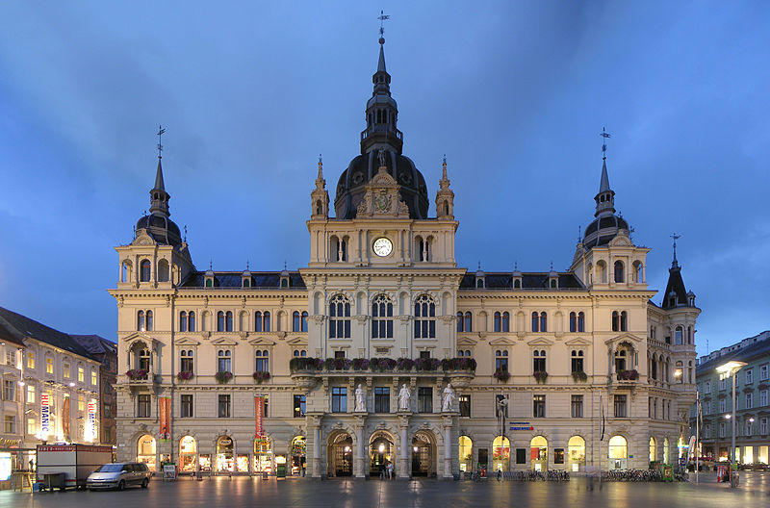
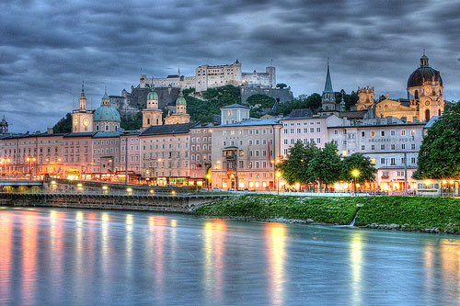
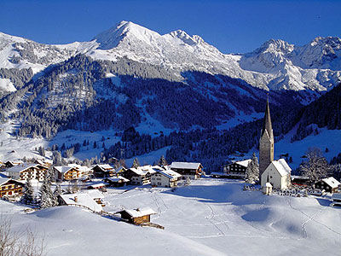
Štýrský Hradec
Salzburg

Slide 16
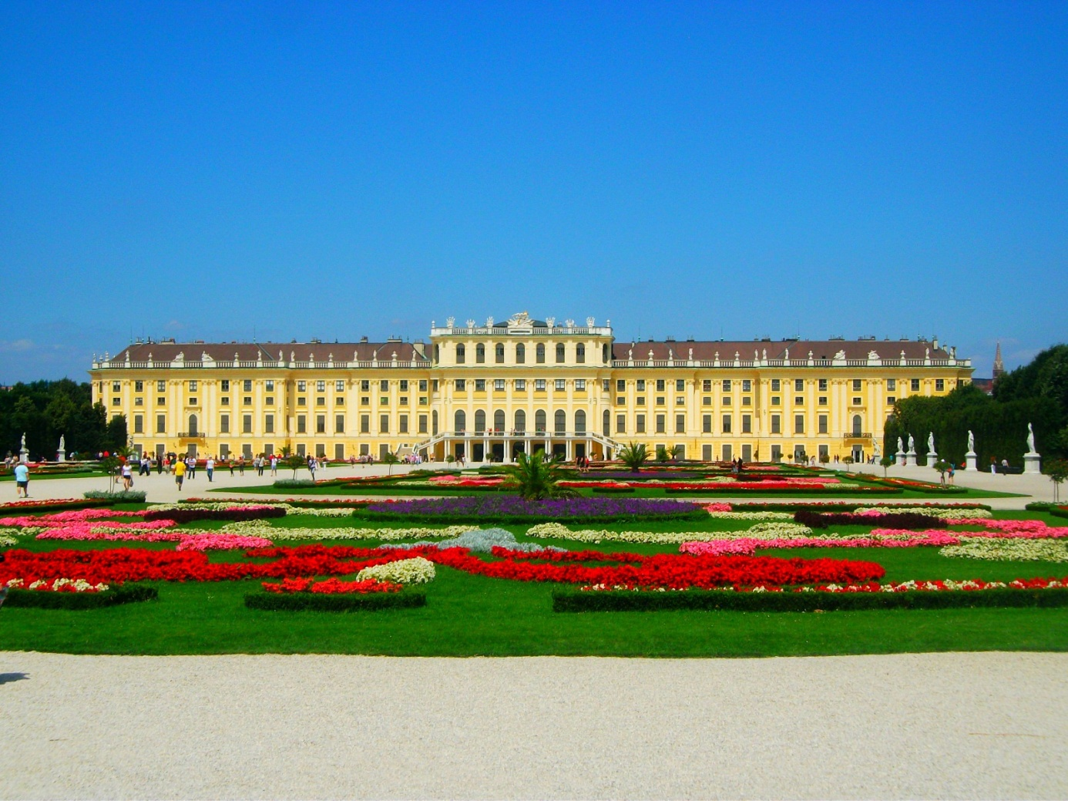
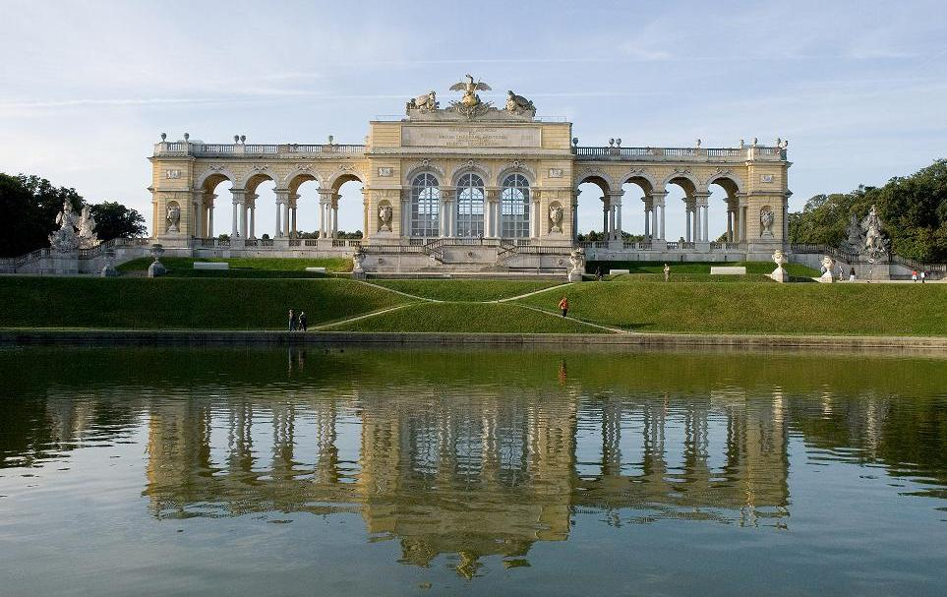
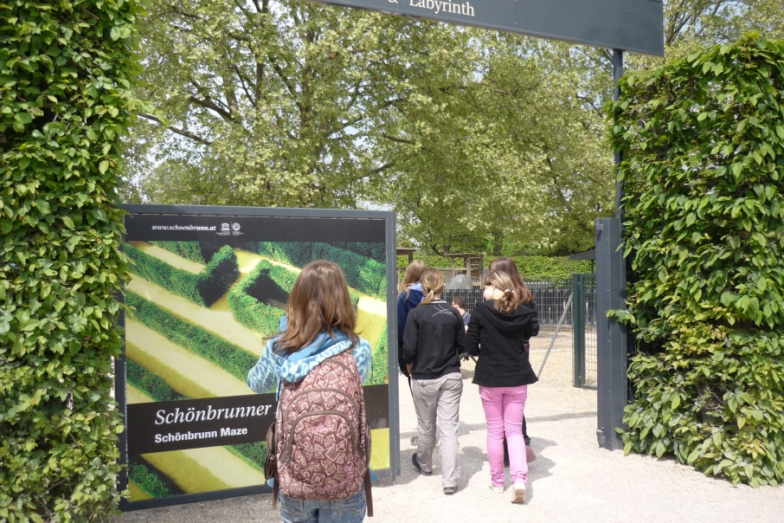
SCHÖNBRUNN

Slide 17
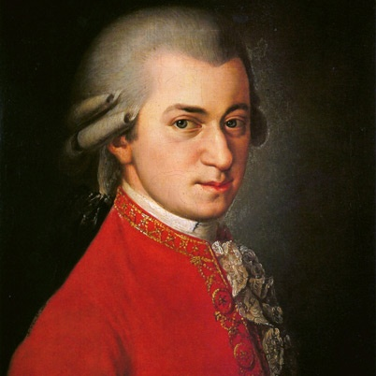
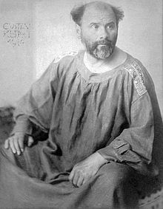
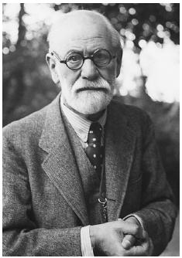
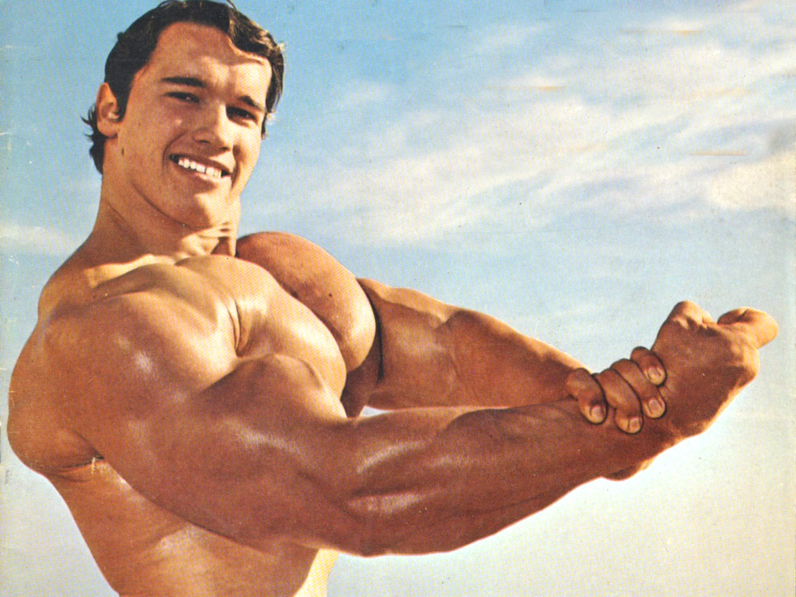
Osobnosti
Gustav Klimt
Wolfgang Amadeus Mozart
Sigmund Freud
Arnold Schwarzenegger

Slide 18
Firmy
Austrian Airlines
Austro-Tatra
Verlag Carl Ueberreuter
KTM

Slide 19
Zdroje
http://cs.wikipedia.org/wiki/Rakousko
http://rakousko.tripzone.cz/
http://www.zemepis.net/zeme-rakousko
http://www.cestopisy.net/
http://www.google.cz/ vlastní fotografie

Slide 20
Děkuji za pozornost! ☺

